Slide 1


Java Backend
Phùng Thế Quang

Slide 2







Thao Tác Cơ Bản Với CSDL
Câu Lệnh Truy Vấn Cơ Bản Trong SQL
Toán Tử Trong SQL

Slide 3



01 Thao Tác Cơ Bản Với CSDL
Các thành phần cơ bản trong CSDL:
Database/Schema(CSDL): là một cơ sở dữ liệu chứa tất cả các bảng. Có thể tạo nhiều database. Mỗi database mang một ý nghĩa, nhiệm vụ nhất định
Bảng(Table) : Một bảng tương đương như một Class trong Java. Là nơi đặc tả lưu trữ các thuộc tính của các đối tượng. Các cột(Column) chính là các a tribute(Thuộc tính) giống với Class. Một Table chỉ lưu trữ thông tin đối tượng chứ không có hành động của đối tượng. => Chỉ có thuộc tính(a tribute) mà không có method(Hàm)

Slide 4
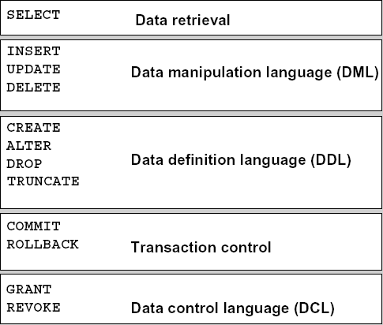
01 Thao Tác Cơ Bản Với CSDL
Ngôn ngữ SQL:
SQL
DDL
(Data Definition Language)
DML
(Data Manipulation Language)
DCL
(Data Control Language)

Slide 5
01 Thao Tác Cơ Bản Với CSDL
Data Definition Language (DDL): Các câu lệnh định nghĩa cấu trúc để lưu trữ dữ liệu. Chúng ta sử dụng các câu lệnh này dùng cho việc thao tác trên Database (cơ sở dữ liệu), Table (bảng), các trường (cols):
Tạo bảng: CREATE DATABASE databasename;
Xóa bảng: DROP DATABASE databasename;
Xóa hết dữ liệu trong Bảng: TRUNCATE TABLE table_name;
Chúng ta sử dụng từ khóa TRUNCATE TABLE để xóa hết các dữ liệu trong bảng. Khác với Drop table ở chỗ là TRUNCATE chỉ xóa dữ liệu còn cấu trúc bảng vẫn giữ nguyên, còn Drop thì nó xóa hết tất cả mọi thứ về cấu trúc bảng và dữ liệu
Chỉnh sửa lại Bảng: ALTER TABLE table_name;
ADD column_name datatype;

Slide 6
01 Thao Tác Cơ Bản Với CSDL
DML (Data Manipulation Language):
Câu lệnh INSERT: Sử dụng để thêm mới record đến table.
INSERT INTO table_name (column1, column2, column3, ...) VALUES (value1, value2, value3, ...);
Câu lệnh UPDATE : Sử dụng để cập nhật giá trị của một hoặc nhiều cột
UPDATE table_name
SET column1 = value1, column2 = value2, ... WHERE condition;
Câu lệnh DELETE: Dùng để xoá một hoặc nhiều record ở table.
DELETE FROM table_name
WHERE condition;
Câu lệnh SELECT

Slide 7


Câu lệnh truy vấn
02
SELECT [ ALL | DISTINCT ]
* | {column_name | expression [alias],…}
FROM tableName
[WHERE conditional expressions]
SELECT: Truy vấn dữ liệu từ 1 hay nhiều bảng
ALL:Lấy tất cả dữ liệu không phân biệt trùng lặp, mặc định là ALL
DISTINCT : Lấy dữ liệu không được trùng lặp (bao gồm cả NULL)
FROM: Định danh lấy từ Table nào
WHERE: Điều kiện tìm kiếm

Slide 8
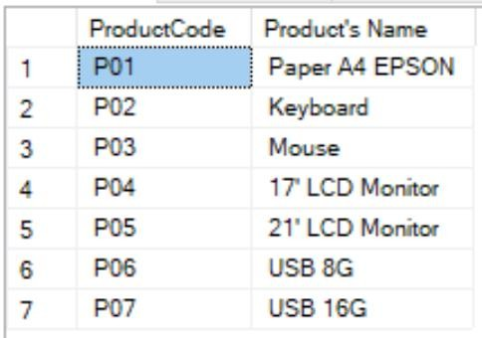
Câu lệnh truy vấn
02
Ví dụ SELECT?
select , Name as "Product's Name"
ProductCode
from
Products
Ví dụ thay thế “Name” thành “Product’s Name”
Vì “Product’s Name” chứa dấu space nên phải để trong dấu “”

Slide 9
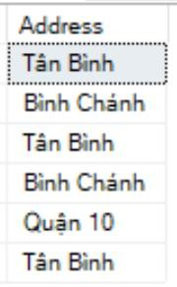
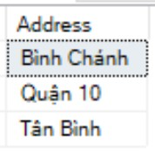
Câu lệnh truy vấn
02
SELECT distinct
Cho phép loại bỏ các dữ liệu trùng lặp
select Address from Customers
select
distinct
Address
from Customers

Slide 10





Toán tử trong SQL
03
Mệnh đề WHERE
Bạn có thể xác định một điều kiện bởi sử dụng các toán tử so sánh hoặc
toán tử logic như >, <, =, LIKE, NOT, …

Slide 11


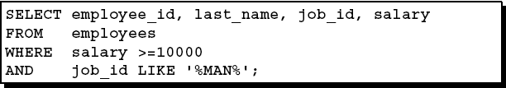

Toán tử trong SQL
03
Mệnh đề WHERE
Bạn có thể xác định một điều kiện bởi sử dụng các toán tử so sánh hoặc
toán tử logic như >, <, =, LIKE, NOT, …

Slide 12
Toán tử trong SQL
03
Mệnh đề LIKE
Có hai wildcard được sử dụng kết hợp với toán tử LIKE là: Ký hiệu phần trăm (%) và Dấu gạch dưới (_)
Ký hiệu phần trăm biểu diễn 0, 1 hoặc nhiều ký tự. Ký tự dấu gạch dưới biểu diễn một số hoặc một ký tự đơn.
SELECT FROM ten_bang
WHERE column LIKE 'XXXX%'
SELECT FROM ten_bang
WHERE column LIKE '%XXXX%'
SELECT FROM ten_bang
WHERE column LIKE 'XXXX_'
SELECT FROM ten_bang
WHERE column LIKE '_XXXX'
SELECT FROM ten_bang
WHERE column LIKE '_XXXX_'

Slide 13
Toán tử trong SQL
03
Mệnh đề OR
SELECT cot1, cot2, cotN FROM ten_bang WHERE
[dieu_kien_1] OR [dieu_kien_2]...OR [dieu_kien_N];
Mệnh đề AND
SELECT cot1, cot2, cotN FROM ten_bang WHERE
[dieu_kien_1] AND [dieu_kien_2]...AND [dieu_kien_N];
SELECT ID, TEN, HOCPHI
FROM SINHVIEN
WHERE HOCPHI > 2000 OR
TUOI < 25;
SELECT ID, TEN, HOCPHI FROM SINHVIEN WHERE HOCPHI > 2000 AND TUOI < 25;

Slide 14
03 Toán tử trong SQL
Kiểu dữ liệu Date và Times: SQL thường hỗ trợ Date và Times dưới dạng các loại dữ liệu đặc biệt. Các giá trị này thường được thể hiện dưới nhiều định dạng khác nhau như
Date: ‘05/14/1948’, ’14 May 1948’, ‘1948-05-14’
Time: ’15:00:02’, ’16:10:25.5’
DateTime: ‘1948-05-14 12:00:02’
Có thể sử dụng các toán tử (<, >, <=, >=, =, <>) để so sánh

Slide 15
Toán tử trong SQL
03
Giá trị NULL:
Không phải một kiểu giá trị, Null là một trạng thái không có dữ liệu
Mọi phép toán với NULL đều trả về NULL ví dụ *, +, -, …,
Mọi so sánh logic với NULL đều trả về FALSE ví dụ = or >
Các phép toán tổng hợp dữ liệu không tính đến NULL

Slide 16
Toán tử trong SQL
03
ORDER BY:
Sorting by column name
select |  | *
from Movies
order
by year desc
select Price, Quantity, Price*Quantity as Amount from Products
Sorting by column alias
order Amount
by
Select *
Sorting by Multiple Columns
from
Movies
by year desc, Name asc
order

Slide 17
Toán tử trong SQL
03
GROUP BY:
GROUP BY được sử dụng để nhóm các dòng dữ liệu dựa trên giá trị của một hoặc nhiều cột. Mục đích chính của GROUP BY là thực hiện các phép tổng hợp hoặc hàm tính toán trên các nhóm dữ liệu.
Ví dụ : Nhóm tất cả các sinh viên có cùng class ID
STUDENT
CLASS_ID | ID | NAME
106 | 1 | A
106 | 2 | B
107 | 3 | C
107 | 4 | D
 | 5 | E
 | 6 | F
 | 7 | G
 | 8 | H

Slide 18

03 Toán tử trong SQL
GROUP BY Các hàm:
Hàm SUM: Tính toán tổng của từng nhóm.
Hàm AVG: Tính toán giá trị trung bình của từng nhóm.
Hàm COUNT: Đếm số lượng của từng nhóm.
Hàm COUNT(DISTINCT): Đếm số không trùng lặp của từng nhóm
Hàm MAX: Tính toán giá trị lớn nhất của từng nhóm.
Hàm MIN: Tính toán giá trị nhỏ nhất của từng nhóm

Slide 19
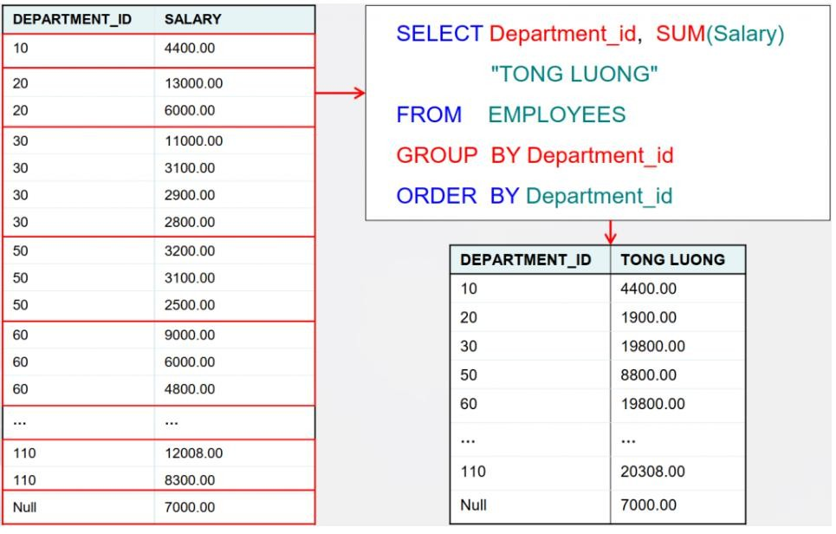
Toán tử trong SQL
03
Ví dụ GROUP BY :

Slide 20
Toán tử trong SQL
03
HAVING:
HAVING là một điều kiện được sử dụng trong SQL sau mệnh đề GROUP BY. Nó được sử dụng để lọc các nhóm dữ liệu dựa trên hàm tính toán (aggregate function). Mục đích chính của HAVING là lọc các nhóm dữ liệu sau khi đã thực hiện tính toán.
SELECT
Col_1,
Col_2,
Aggregate_funct ion(Col_3)
FROM Table
GROUP BY
Col_1, Col_2
HAVING
Aggregate_condition

Slide 21
03 Toán tử trong SQL
WHERE và HAVING khác nhau ở đâu:
WHERE sử dụng để lọc các hàng của dữ liệu gốc (chạy trước GROUP BY) trong khi HAVING sử dụng để lọc các hàng của kết quả sau GROUP BY.
Các hàm tính toán (Aggregate Functions) ví dụ: SUM, AVG, MIN, MAX, … chỉ có thể được sử dụng trong câu lệnh HAVING.

Slide 22

03 Toán tử trong SQL
WHERE và HAVING khác nhau ở đâu:
1
Select ROWS (with WHERE clause) first
2
ROWS are grouped (GROUP BY clause)
3
Groups matching the HAVING clause are displayed

Slide 23
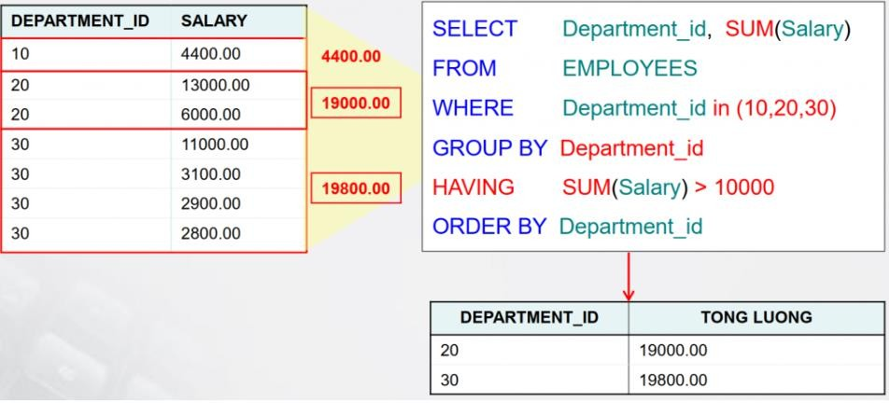
Toán tử trong SQL
03
Ví dụ HAVING:

Slide 24
Q&A

